Slide 1



35장(30장). process priorities and Scheduling
권 보윤, 최 광진

Slide 2

목차
- 어떤 프로세스가 cpu 접근권을 획득하는지 결정하는 여러가지 시스템 호출과 프로세스 속성을 논의
· Nice
· POSIX의 실시간 스케줄링 api
· 프로세스의 cpu 친화도 마스크(affinity mask)를 설정하기 위한 시스템 호출

Slide 3
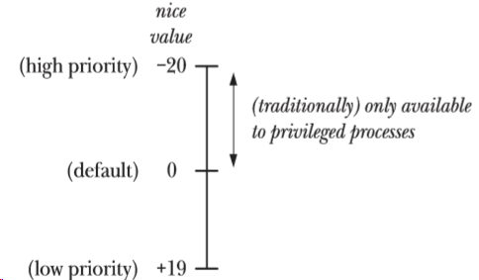
30.1 nice
Nice 값은 프로세스로 하여금 간접적으로 커널의 스케줄링 알고리즘에 영향을 미친다. 각 프로세스는 -20(높은 우선순위)에서 -19 (낮은 우선순위) 범위의 nice 값을 갖는다. (기본값은 0)
비특권 프로세스는 nice 값이 0 보다 크다는 가정을 하여 우선순위를 낮출 수만 있다.
Nice 값은 fork()를 통해 생성된 자식에게 상속되며, exec()에 걸쳐 유지된다.
Nice 값으로 인해 프로세스들이 엄격한 계층 구조에서 스케줄링 되는 것이 아닌, nice 값은 커널로 하여금 우선순위가 높은 프로세스를 선호하도록 유도하는 가중치 역할을 한다.

Slide 4
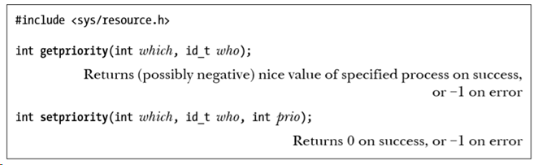
우선순위 추출과 수정
- Getpriority()와 setpriority() 시스템 호출은 프로세스로 하여금 자신의 nice 값과 다른 프로세스의 nice 값을 추출하거나 변경하게 된다.
· 두 시스템 호출 모두 어떤 프로세스의 우선순위가 추출되거나 수정되는지 식별하는 which 와 who 인자를 취한다.
· 두 시스템 호출 모두 어떤 프로세스의 우선순위가 추출되거나 수정되는지 식별하는 which 와 who 인자를 취한다.

Slide 5
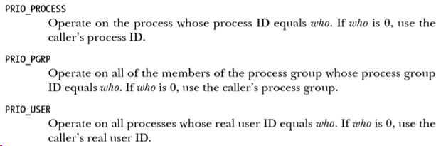
30.1 nice
< 취하는 인자 >
- Who 인자에 사용된 id_t 데이터형은 프로세스 id나 사용자 id 를 수용하기 위한 충분한 크기의 정수형

Slide 6
getpriority(), setpriority()
Getpriority() 시스템 호출은 which와 who 가 명시하는 프로세서의 nice 값을 리턴한다. 여러 프로세스가 명시된 기준과 일치한다면, 가장 높은 우선순위를 가진 프로세스의 nice 값이 리턴된다. 성공적인 호출 시에 -1 값을 리턴할 것이므로, 호출 이전에 error를 0으로 설정하고, 호출 이후에 -1 리턴 상태와 0이 아닌 error 값을 검사함으로써 에러에 대한 테스트를 해야한다.
Setpriority() 시스템 호출은 which와 who에 명시된 프로세스의 nice 값을 prio에 명시된 값으로 설정한다.
특권(cap_sys_nice) 프로세스는 모든 프로세스의 우선순위를 변경할 수 있다.
비특권 프로세스는 해당 프로세스의 유효 사용자 id 가 실제 혹은 유효 사용자 id와 일치하는 경우, (which를 prio_process, who를 0으로 명시함으로써) 자신의 우선순위나 대상 프로세스의 우선 순위를 변경할 것이다.
2.6.12 이전의 리눅스 커널에서 비특권 프로세스는 자신이나 다른 프로세스의 우선순위 값을 낮춤으로써만 setpriority()를 사용할 수 있다.
2.612 이후의 리눅스는 비특권 프로세스가 우선순위를 증가시키도록 primit_nice 자원한도를 제공한다.

Slide 7
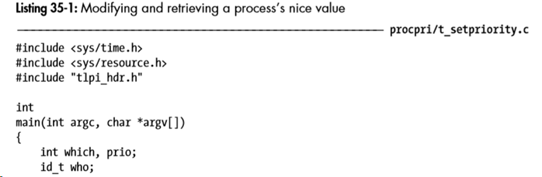
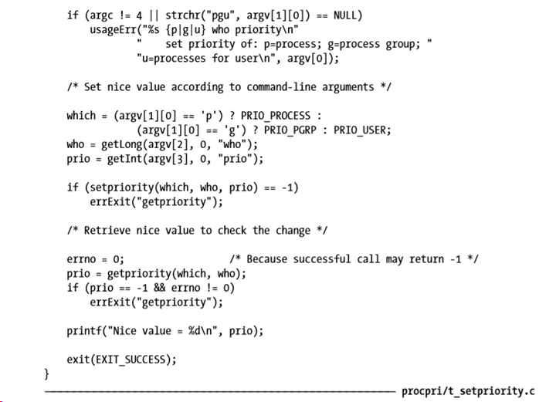

Slide 8
30.2 실시간 프로세스 스케줄링 개요
- 표준 커널 스케줄링 알고리즘은 시스템에서 구동되는 대화형과 백그라운드 프로세스의 혼합에 대해 알맞은 성능과 반응성을 제공한다. 그러나 실시간 응용 프로그램은 스케줄러에 대한 요구사항이 엄격하다.
· 실시간 응용 프로그램은 외부 입력에 대해 보장된 최대 반응 시간을 제공해야 한다.
· 우선순위가 높은 프로세스는 cpu 사용을 완료하거나, 자발적으로 포기하기 전까지 cpu에 대한 전용접근 권한을 유지할 수 있어야 한다.
· 실시간 응용 프로그램의 컴포넌트 프로세스가 스케줄링 되는 정확한 순서를 제어할 수 있어야한다.

Slide 9
30.2 실시간 프로세스 스케줄링 개요
SUSv3 은 이러한 요구사항을 부분적으로 언급하는 실시간 프로세스 스케줄링 API를 명시한다. 이러한 API는 두 가지 실시간 스케줄링 정책인 SCHED_RR 과 SCHED_FIFO를 제공한다. 이러한 정책 중 하나를 기반으로 동작하는 process는 실시간 스케줄링 API 가 SCHED_OTHER 상수를 이용해 식별하는 표준 라운드 로빈 시간 공유 정책을 사용하여 스케줄링 되는 프로세스보다 항상 우선순위가 높다.
각각의 실시간 정책은 우선순위 레벨의 범위를 허용한다. SUSv3는 관련 구현이 실시간 정책에 대해 적어도 32개의 우선순위를 제공하도록 요구한다.
리눅스는 1~99까지 99개의 실시간 우선순위 레벨을 제공하며, 이 범위는 두 가지 실시간 스케줄링 정책에 모두 적용된다.

Slide 10
POSIX 실시간과 엄격한 실시간
- 앞서 나온 모든 요구 사항을 가진 응용프로그램을 엄격한 실시간 응용프로그램(hard realtime application) 이라고 한다. 그러나 이러한 요구사항을 만족하는 것은 어렵다. 그래서 POSIX API는 어떤 프로세스가 CPU 사용에 스케줄링 될지를 제어하도록 허용하는 느슨한 실시간을 제공한다.

Slide 11
30.2.1 SCHED_RR 정책
라운드 로빈 정책에서 우선순위가 동일한 프로세스는 라운드로빈 시간 공유 방식으로 동작한다. 프로세스는 cpu를 사용할 때마다 고정된 길이의 할당시간을 받고, SCHED_RR 정책을 사용하는 프로세스는 한번 스케줄링 되면 다음과 같은 상황까지 cpu 제어를 유지한다.
· 할당시간이 마지막에 도달
· 자발적으로 블로킹시스템 호출을 실행하거나, sched_yield() 시스템 호출을 부름으로써 cpu 사용을 포기한다.
· 종료한다.
· 우선순위가 더 높은 프로세스가 선점한다.

Slide 12
30.2.1 SCHED_RR 정책
SCHED_RR 과 SCHED_FIFO 정책 모두에서 현재 구동되고 있는 프로세스는 다음과 같은 이유 중 하나로 인해 선점될 것이다.
· 블록됐던 더 높은 우선순위를 가진 프로세스가 블록해제된 경우
· 다른 프로세스의 우선순위가 현재 구동되고 있는 프로세스보다 더욱 높은 우선순위로 증가된 경우
· 현재 구동하고 있는 프로세스의 우선순위가 다른 실행 가능한 프로세스의 우선순위보다 낮게 감소되는 경우
SCHED_RR은 표준 라운드 로빈 시간 공유 스케줄링 알고리즘(SCHED_OTHER)과 유사하고, 따라서 우선순위가 동일한 프로세스 그룹으로 하여금 CPU 접근권을 나누도록 허용한다. 차이점은 낮은 우선순위의 프로세스보다 항상 우선하는 높은 우선순위 프로세스에 대한 엄격하게 구분된 우선순위 레벨이다. 반대로 낮은 nice 값은 프로세스에게 CPU 에 대한 전용 접근권을 주지 않으며, 단지 스케줄링 결정에 있어 선호 가능한 가중치를 준다. 또 SCHED_RR 정책은 프로세스가 스케줄링 되는 순서를 정확하게 이해하고 제어하도록 허용한다는 사실도 중요한 차이점이다.

Slide 13
30.2.2 SCHED_FIFO 정책
SCHED_RR 정책과 유사하지만 주요 차이점은 할당 시간이 없다는 것이다. SCHED_RR 프로세스가 CPU 접근권을 획득하면, 다음과 같은 상황이 발생할 때까지 실행한다.
· 자발적으로 cpu 포기
· 종료한다.
· 우선순위가 더 높은 프로세스가 선점한다.

Slide 14
- SCHED_BATCH 정책은 기본인 SCHED_OTHER 정책과 유사하다. 차이점은 SCHED_BATCH 정책은 자주 깨어나는 작업을 덜 자주 스케줄링되도록 유도한다는 것이다. 이 정책은 프로세스의 배치 방식 실행을 의도한다.
- SCHED_IDLE 정책도 SCHED_OTHER과 유사하지만, 매우 낮은 nice 값과 동일한 기능을 제공한다. 프로세스 nice 값은 이 정책에 있어 아무런 의미가 없다. 이는 시스템의 어떠한 작업도 cpu를 요구하지 않은 경우에만 cpu의 상당 부분을 받을 우선순위가 낮은 작업을 구동하려는 의도이다.
30.2.3 SCHED_BATCH와 SCHED_IDLE 정책

Slide 15
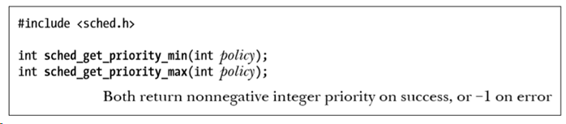
30.3 실시간 프로세스 스케줄링 API
- 실시간 프로세스를 구성하는 여러가지 시스템 호출, 이런 시스템 호출을 통해 프로세스 스케줄링 정책과 우선순위를 제어할 수 있다.
.3.1 실시간 우선순위 범위
위의 두 시스템 호출은 스케줄링 정책에 따른 가용 우선순위 범위를 리턴한다. 인자는 SCHED_RR이나 SCHED_FIFO를 명시하고, sched_get_priority_min() 시스템 호출은 명시된 정책의 최소 우선순위를 리턴, sched_get_priority_max()는 최대 우선순위를 리턴한다.(1~99)

Slide 16
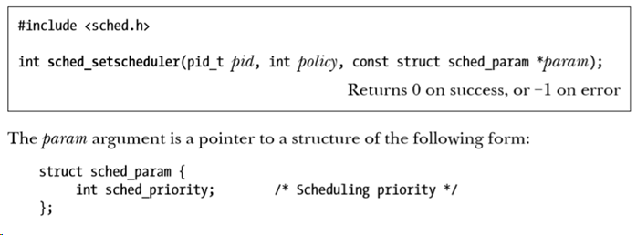
30.3.2 정책 및 우선순위의 수정과 추출
- 여기서는 스케줄링 정책과 우선순위를 수정하고, 추출하는 시스템 호출을 살펴본다.
스케줄링 정책과 우선순위 수정
- Sched_seheduler() 시스템 호출은 프로세스 id 가 pid 에 명시된 프로세스의 스케줄링 정책과 우선순위를 모두 변경한다. Pid 가 0으로 명시되면, 호출 프로세스의 속성이 변경된다.
· Param : 구현에서 추가적으로 구현 고유의 필드를 포함하게 하는 구조체
· Policy인자는 프로세스의 스케줄링 정책 결정

Slide 17
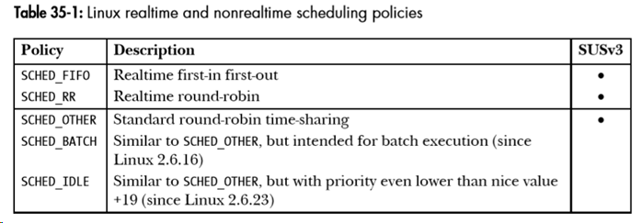
30.3.2 정책 및 우선순위의 수정과 추출
- 성공적인 sched_setscheduler() 호출은 pid 에 명시된 프로세스를 해당 우선순위 레벨 큐의 마지막으로 이동시킨다.
Sched_setparam() 시스템 호출은 sched_Setscheduler() 기능의 일부 집합을 제공한다. 이는 정책을 변경하지 않은 채로 두는 반면에 프로세서의 스케줄링 우선순위를 수정한다.

Slide 18
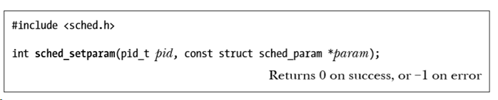
30.3.2 정책 및 우선순위의 수정과 추출
성공적인 sched_setparam() 호출은 pid 에 명시된 프로세스를 해당 우선순위 레벨의 큐의 마지막으로 이동시킨다.

Slide 19
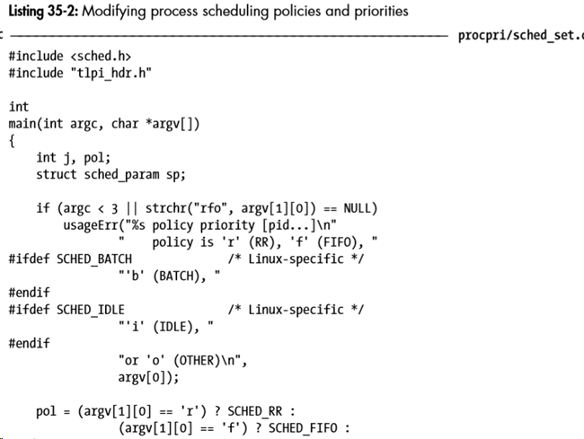

Slide 20
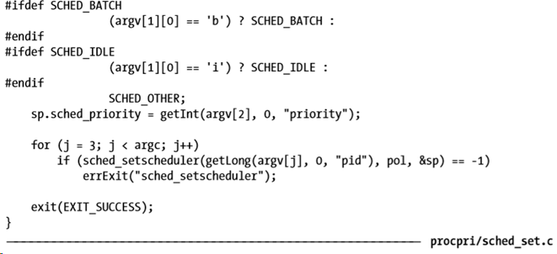
30.3.2 정책 및 우선순위의 수정과 추출
- 위 프로그램은 명령행 인자에 명시된 프로세스의 정책과 우선순위를 설정하기 위해 sched_setscheduler()를 사용한다. 첫번째 인자는 스케줄링 정책을 명시하는 문자, 두번째는 정수의 우선순위 그리고 나머지 인자는 스케줄링 속성이 변경될 프로세스의 프로세스 id 이다.

Slide 21
30.3.2 정책 및 우선순위의 수정과 추출
스케줄링 파라미터의 변경에 영향을 미치는 권한과 자원한도.
2.6.12 이전의 커널에서 프로세스는 일반적으로 스케줄링 정책과 우선순위를 변경하기 위해 특권(CA P_SYS_NICE) 를 가지고 있어야 했다. 비특권 프로세스는 유효 사용자 ID 가 프로세스의 실제 혹은 유효 사용자 ID 와 일치하는 경우에 프로세스 스케줄링 정책을 SCHED_OTHER로 변경할 수 있다.
커널 2.6.12 이후로 실시간 스케줄링 정책 및 우선순위 설정 규칙은 새로운 비표준 자원한도인 PLIMIT_RTPRIO의 도입으로 변경되 여타 커널과 마찬가지로 특권프로세스는 모든 프로세스의 스케줄링 정책과 우선순위를 임의로 변경할 수 있다.

Slide 22
30.3.2 정책 및 우선순위의 수정과 추출
- 그러나 다음 규칙에 따라 비특권 프로세스도 스케줄링 정책과 우선순위를 변경할 수 있다.
· 프로세스가 0이 아닌 RLİMIT_ATPRIO 연성 한도를 갖고 있는 경우, 해당 프로세스가 설정할 실시간 우선순위의 상한은 현재 실시간 우선순위의 최대값과 RLIMÍTRTPRIO 연성 한도값이라는 조건으로, 프로세스는 스케줄링 정책과 우선순위를 임의로 변경할 수 있다
· 프로세스의 RLIMIT_RTPRIO 연성 한도값이 0이라면, 해당 프로세스가 변경할 수 있는 유일한 변경은 실시간 스케줄링 우선순위를 낮추거나 실시간 정책을 실시간이 아닌 정책으로 변경하는 것이다.
· SCHED IDLE 정책은 특별하다. 이런 정책하에서 구동하는 프로세스는 RLIMIT_RTPRIO 자원 한도값에 상관없이 해당 정책에 아무런 변경을 할 수 없다.
· 정책과 우선순위 변경은 프로세스의 유효 사용자 ID가 프로세스의 실제 혹은 유효 사용자 ID와 일치하는 한 다른 비특권 프로세스가 실행할 수 있다
· 프로세스의 RLIMIT RTPRIO 연성 한도는 프로세스 자체나 다른 비 특권 프로세스에 의한 방법 중의 하나로 자신의 스케줄링 정책과 우선순위에 어떤 변경을 할 수있는가만 결정한다. 0이 아닌 한도값은 비특권 프로세스에게 다른 프로세스의 스케줄링 정책과 우선순위를 변경하는 능력을 주지 않는다.

Slide 23
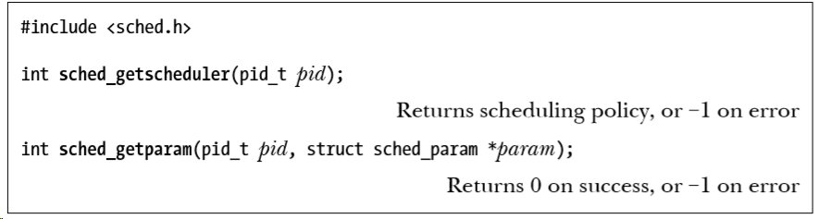
30.3.2 정책 및 우선순위의 수정과 추출
l 스케줄링 정책과 우선순위 추출
- Sched_getscheduler()와 sched_getparam() 시스템 호출은 프로세스의 스케줄링 정책과 우선순위를 추출한다
- 두가지 시스템 호출 모두에서 pid는 정보가 추출될 프로세서의 ID를 명시한다.
- Pid가 0이면, 호출한 프로세스의 정보가 추출된다.
.

Slide 24
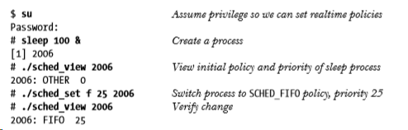
sched_getparam()
- Sched_getparam() 시스템 호출은 param이 가리키는 sched_param 구조체의 sched_priority 필드에 명시된 프로세스의 실시간 우선순위를 리턴한다.

Slide 25
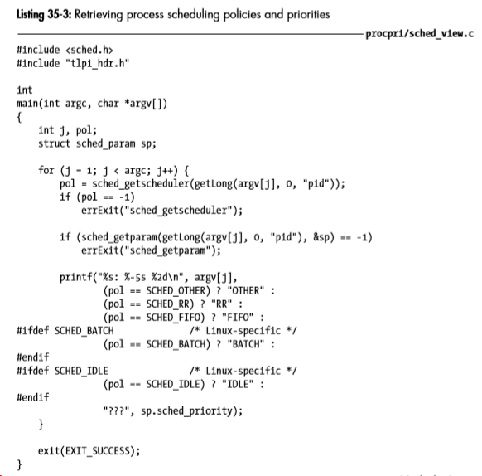

Slide 26
실시간 프로세스 시스템 잠금 방지
SCHED_RR과 SCHED_FIFO 프로세스는 우선순위가 낮은 프로세스를 선점하기 때문에 이러한 정책을 사용하는 응용프로그램을 개발할 때, 제어가 안되는 실시간 프로세스는 CPU를 독차지 함으로써 시스템을 잠글 수 있다는 가능성을 인지할 필요가 있다.
위와같은 가능성을 회피하는 방법
· setrlimit()를 사용해 적절하게 낮은 언성 자원 한도를 설정.
· Alarm( )을 사용해 알람 타이머를 설정.
· 높은 실시간 우선순위로 구동되는 와치독watchdog 프로세스를 생성
· 커널 2.6.25 이후로 리눅스는 실시간 스케줄링 정책하에서 구동되는 프로세스가 유일하게 사용할 수 있는 CPU 시간의 양을
조절하기위해 비표준 자원 한도값인RLIMIT RT TIME을 제공

Slide 27
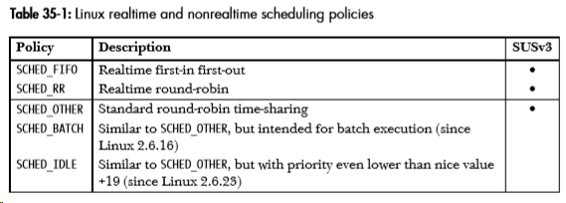
30.3.4 자식 프로세스의 특권 스케줄링 정책 상속 방지
Sched_setscheduler() 호출할 때, policy에 명시될 수 있는 값으로써 SCHED_RESET_ON_FORK를 추가했다. 이 값은 옆 표의 정책 중 하나와 or연산 되는 플래그 값이다. 이 플래그가 설정되면,fork() 를 사용해 해당 프로세스가 생성하는 자식은 특권 스케줄링 정책과 우선순위를 상속하지 않는다. 규칙은 다음과 같다
호출 프로세스가 실시간 스케줄링 정책(SCHED_RR이나 SCHED-FIFO)을 갖고 있다면, 자식프로세스의 정책은 라운드 로빈 시간 공유 정책인 SCHED_OTHER로 재설정된다
프로세스의 nice 값이 음수(높은)라면, 자식 프로세스의 nice 값은 0으로 재설정된다

Slide 28
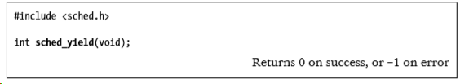
CPU 소유권 포기
실시간 프로세스는 두가지 방법으로 CPU를 자발적으로 포기한다.
· 프로세스를 블록하는 시스템 호출을 부름(터미널에서 Read())
· Sched_yield()를 호출한다.
sched_yield()는 호출 프로세스와 우선순위가 동일하면서 큐에 들어있는 다른 구동 가능한 프로세스가 있다면 호출 프로세스는 큐의 마지막에 위치되고, 큐의 헤드의 있는 프로세스는 cpu 사용을 위해 스케줄링된다.
실시간 프로세스가 아닌 프로세스에 대한 사용은 정의 x.

Slide 29
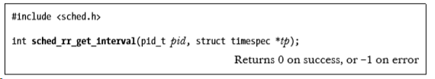

30.3.4 SCHED_RR 할당 시간
sched_rr_get_interval() 시스템 호출은 CPU사용이 허가 될때마다 SCHED_RR 프로세스에 할당되는 할당 시간 길이를 찾게 해준다.
PID는 정보를 획득하려는 프로세스 식별
할당시간은 timespec 구조체에 리턴

Slide 30
CPU 친화도
- 멀티프로세서 시스템에서 실행되도록 재스케줄링 되는 경우, 이전에 실행됐던 동일한 CPU에서 실행될 필요는 없음.
- 프로세스가 CPU를 변경 할때 데이터를 새로운 캐시에 로드시키거나 이전 캐시에 데이터를 무효화 하는 과정에서 실행시간에 지연이 생기므로 커널은 프로세스에 대해 느슨한 CPU친화도를 가지도록 (가능하도록 동일한 CPU에서 실행되도록) 스케쥴링 해준다.
- 엄격한 CPU 친화도를 설정해야하는 때도 있다.
· 캐시 데이터의 무효화로 인해 발생하는 성능 영향을 피할 수 있다.
· 여러 스레드가 동일한 데이터의 접근하는 경우, 모두를 동일한 CPU에 제한해 데이터 경쟁을 피하고, 캐시미스가 나지않게하여 성능 이득을 발생시킨다.
· 시간이 중요한 응용 프로그램의 경우, 1개 혹은 그 이상의 CPU를 시간이 중요한 응용프로그램을 위해 예약하고 나머지 대부분의 프로세스를 다른 CPU에 제한하도록 요구한다.

Slide 31
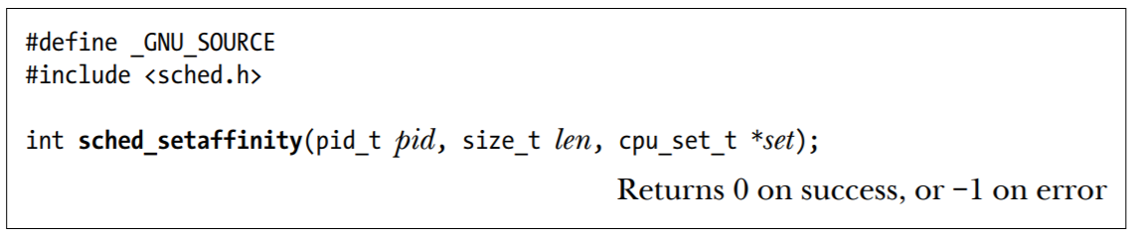
sched_setaffinity()
sched_setaffinity() 호출은 pid로 명시된 프로세스의 친화도를 설정한다. pid가 0이면, 호출 프로세스의 친화도가 변경된다.

Slide 32
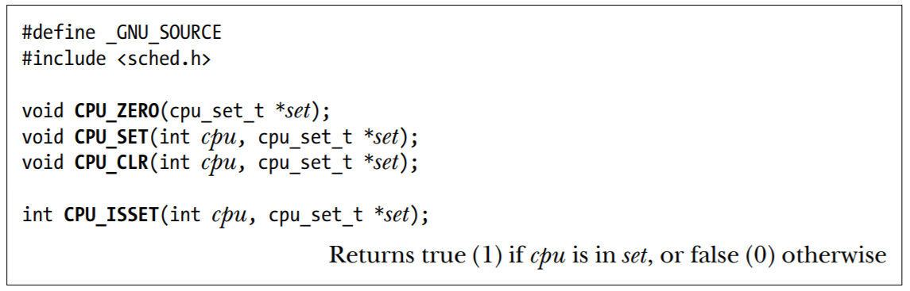
30.4 cpu_set_t
CPU 친화도는 cpu_set_t 구조체에 명시된다.
cpu_set_t 데이터형이 비트 마스크로 구현되었더라도, 그 형식을 불투명한 구조체로 취급해야한다.
CPU 집합에서 CPU들은 0부터 시작해 번호가 매겨진다.
CPU_ZERO()는 set을 빈 상태로 초기화한다.
CPU_SET()은 CPU인 cpu를 set에 추가한다.
CPU_CLR()은 CPU인 cpu를 set에서 제거한다.
CPU_ISSET()은 CPU인 cpu가 set의 멤버인 경우 참을 return한다.

Slide 33
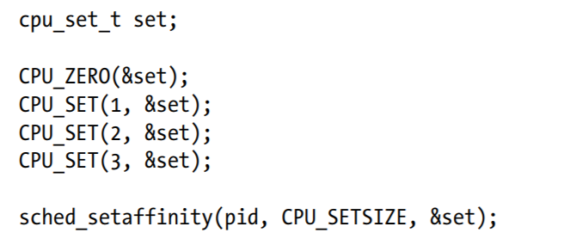
30.4 cpu_set_t
set에 명시된 CPU가 어떠한 CPU와도 일치 하지 않는 경우 sched_setaffinity()는 EINVAL에러로 실패한다.
set이 호출 프로세스가 현재 구동되고 있는 CPU를 포함하지않는다면, 프로세스는 set내의 CPU 중 하나로 이동한다.
비특권 프로세스는 유효 사용자 ID가 타깃 프로세스의 실제 또는 유효 사용자 ID와 일치 하는 경우에만 다른 프로세스의 CPU 친화도를 설정할 수 있다. 특권 프로세스는 모든 프로세스의 CPU 친화도를 설정할 수 있다.

Slide 34
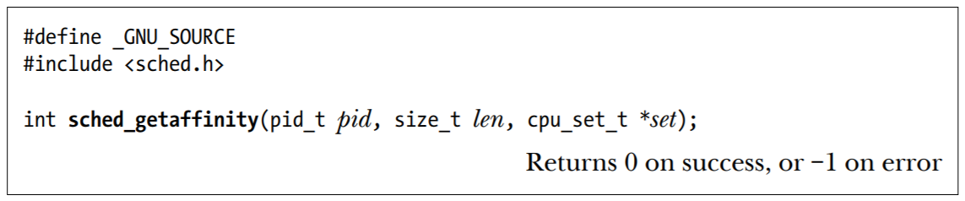
sched_getaffinity
sched_getaffinity 호출은 pid가 가리키는 프로세스의 CPU친화도 마스크를 추출한다. pid가 0이면, 호출 프로세스의 친화도 마스크가 리턴된다.
친화도 마스크는 cpu_set_t 구조체에 return된다.
return된 set에 어떤 CPU가 있는지 결정하기 위해 CPU_ISSET() 매크로를 사용할 수 있다.
프로세스의 CPU 친화도 마스크가 수정되지 않는 경우, sched_getaffinity() 는 시스템의 모든 CPU를 포함하는 집합을 리턴한다.
sched_getaffinity()는 어떠한 권한 검사도 실행하지 않기때문에, 비특권 프로세스는 시스템에 있는 모든 프로세스의 CPU친화도 마스크를 추출할 수 있다.
fork()가 생성한 자식프로세스는 부모의 CPU친화도 마스크를 상속하고, 이 마스크는 exec()에 걸쳐서 유지된다.

